Slide 1
Intervención en dinámicas de conflicto
Universidad de chile
2021

Slide 2
EL CONFLICTO
¿DEFINICIÓN DE CONFLICTO?
¿DEFINICIÓN DE CONFLICTO JURÍDICO?

Slide 3
EL CONFLICTO
No podemos reducir el conflicto solo a un objeto de disputa, el cual matemáticamente podemos ordenar para satisfacer de la mejor forma a las personas en conflicto.
El conflicto tiene elementos humanos complejos que muchas veces no son superables y deben integrarse a una dinámica de intervención
Veamos como ejemplo el conocido Juicio de Salomón, en el cual ,el Rey actúa como juez (no como conciliador o mediador), sin embargo, lo que hace el Rey al abordar el proceso, es intentar integrar un elemento sentimental de las personas en conflicto, obteniendo de una de ellas una propuesta de solución, aun cuando, como juez, le parece más justo la solución contraria. Pero en lo que nos interesa observar, este relato revela que el conflicto no es solo un asunto objetivo de orden material, sino que hay una compleja experiencia humana involucrada en él.

Slide 4
17 Una de las mujeres le dijo: «¡Por favor, señor mío! Yo y esta mujer vivimos en la misma casa, y yo di a luz estando con ella en la casa.
18 Tres días después de mi parto, dio a luz también ella. Estábamos juntas; no había ningún extraño con nosotras en la casa, fuera de nosotros dos.
19 Pero una noche murió el hijo de esta mujer, porque ella se recostó encima de él.
20 Entonces se levantó en medio de la noche, tomó de mi lado a mi hijo mientras tu servidora dormía, y lo acostó sobre su pecho; a su hijo muerto, en cambio, lo acostó en mi regazo.
21 A la mañana siguiente, me levanté para amamantar a mi hijo, y vi que estaba muerto. Pero cuando lo observé con mayor atención a la luz del día, advertí que no era mi hijo, el que yo había tenido».
22 La otra mujer protestó: «¡No! ¡El que vive es mi hijo!». Y así discutían en presencia del rey.
23 El rey dijo: «Esta mujer afirma: «Mi hijo es este, el que está vivo; el que está muerto es el tuyo». Esta otra dice: «No, tu hijo es el muerto; el que está vivo es el mío».
24 Y en seguida añadió: «Tráiganme una espada». Le presentaron la espada,
25 y el rey ordenó: «Partan en dos al niño vivo, y entreguen una mitad a una y otra mitad a la otra».
26 Entonces la mujer cuyo hijo vivía se dirigió al rey, porque se le conmovieron las entrañas por su hijo, y exclamó: «¡Por favor, señor mío! ¡Denle a ella el niño vivo, no lo maten!». La otra, en cambio, decía: «¡No será ni para mí ni para ti! ¡Que lo dividan!».
27 Pero el rey tomó la palabra y dijo: «Entréguenle el niño vivo a la primera mujer, no lo maten: ¡ella es su madre!».
(Del Primer Libro de los Reyes, Capítulo 3. Disponible en : http://www.vatican.va/archive/ESL0506/__P8B.HTM)

Slide 5
EL CONFLICTO
El conflicto es natural en muchas áreas de la actividad humana, y puede ser entendido en muy diversos sentidos. Los conflictos que trata la mediación importan necesariamente:
1° Existencia de al menos dos personas (interacción), entendiendo persona como ser humano integral con prejuicios, pensamientos, emociones, acciones y discursos.
2° Interacción basada en la diferencia, relación antagónica o competitiva entre los involucrados.
3° Es un proceso dinámico y co-construido por los involucrados.

Slide 6
EL CONFLICTO
EL CONFLICTO COMO PROCESO
El conflicto interaccional como tal, no es algo estático, uno no abre los ojos por la mañana y tiene un conflicto, sino que es un continuo que evoluciona y puede llegar a constituirse en un conflicto propiamente tal o bien su desarrollo ser interferido por la conducta de las partes.
Se suele graficar la evolución del conflicto en las siguientes etapas:
Armonización de las diferencias,
Nacimiento del conflicto
Estallido del conflicto,
Guerra

Slide 7
EL CONFLICTO
Veamos estas etapas desde la perspectiva del conflicto de familia.
Armonización de las diferencias, en todos los grupos humanos, incluyendo la familia, existen diferencias las que para evitar el surgimiento del conflicto deben ser armonizadas por las partes por la vía de la colaboración, lo que implica el reconocimiento del otro como un legítimo otro y la búsqueda común de la solución.
Nacimiento del conflicto, si no se logra armonizar la diferencia, la tensión entre las partes crece y se altera la relación entre las partes, de la colaboración se pasa a la competencia, el otro comienza a dejar de ser visto como un legítimo otro, no se le escucha, no se comprende lo que quiere ni se perciben sus emociones, una o ambas partes se centran exclusivamente en sí mismas,
Aun no hay pautas repetitivas de interacción y el conflicto es mas fácil de abordar.

Slide 8
EL CONFLICTO
Estallido del conflicto, las partes se fijan mas en su posición, las pautas de interacción se rigidizan y se crean pautas repetitivas, de modo que cualquiera sea el contenido la danza interaccional es repetitiva, el otro no solo no es escuchado, sino que se intenta anularlo. Esta es la etapa en que usualmente se llega a mediación.
Guerra, el conflicto escala al punto que se busca dañar al otro a veces bajo la excusa de castigar y en otros derechamente destruir a la otra parte. En esta etapa suelen darse episodios de VIF, o triangulación de las agresiones a través de otros miembros más débiles de la familia como niños, personas mayores, o personas dependientes.

Slide 9
EL CONFICTO
Para llevar a cabo una intervención exitosa, es necesario tener una adecuada comprensión del conflicto como fenómeno humano, y del conflicto particular que se tiene en frente.
De debe tener en cuenta no solo el “objeto” en disputa y las pretensiones de las partes, sino que también, como viven esas personas el conflicto.
Y por último, también, algunas veces el mediador deberá considerar su propia relación con el conflicto mediado, de manera de mantener su rol como un aporte a la solución

Slide 10
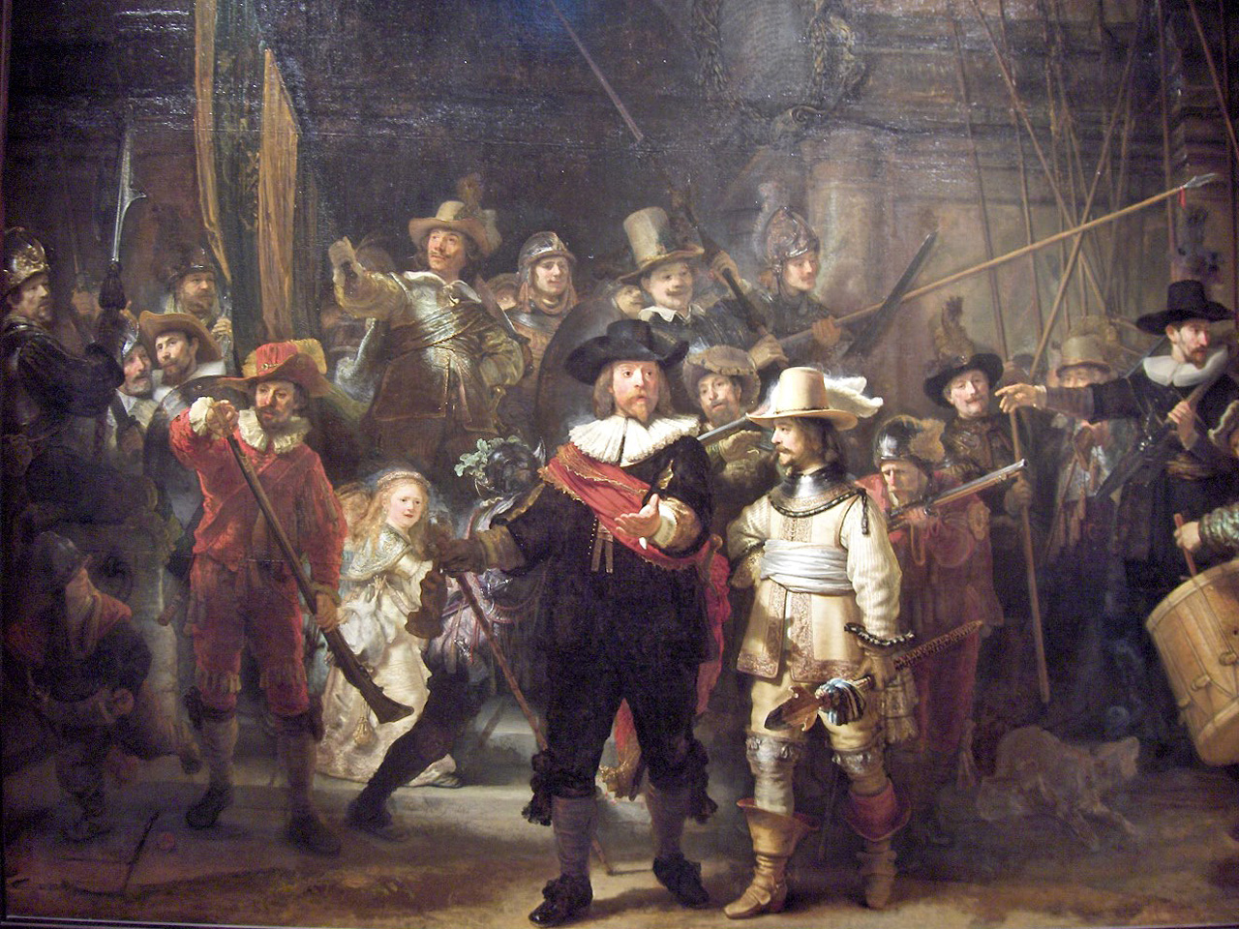

Slide 11
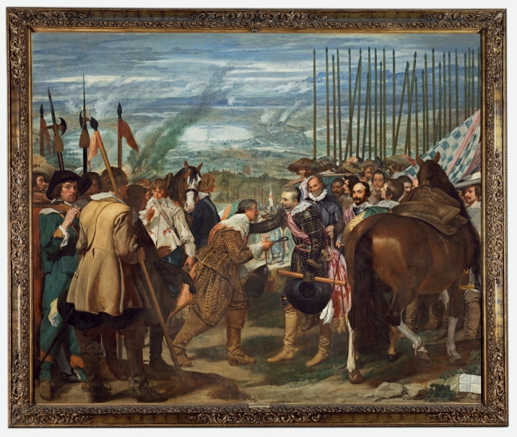

Slide 12
INTERVENCIÓN DEL CONFLICTO
ALGUNAS OBSERVACIONES SOBRE LA NOMENCLATURA
- ¿Sistemas, o métodos de resolución “alternativa” de conflictos?
- El adjetivo “alternativo” resulta impreciso, toda vez que alude necesariamente a la existencia de un mecanismo principal: ¿el judicial?
- Esto es consecuencia del repentino protagonismo del “proceso” en la formación jurídica, en desmedro de la “teoría general del conflicto”.
- Lo anterior requiere volver la mirada sobre los verdaderos responsables y protagonistas de estas historias: las partes o interesados.

Slide 13
INTERVENCIÓN DEL CONFLICTO
ARRAIGO DEL CONCEPTO DE ”TERCERIZACIÓN” DEL CONFLICTO
Ejemplo en materia de Familia:
Antes de que las materias de familia fueran judicializables (no más de un siglo atrás), los interesados eran quienes debían resolver sus dificultades dado el carácter privado que estas tenían, sin embargo la especialización de la justicia de menores y luego de familia, como una justicia desformalizada en la que la asesoría letrada era opcional, abrió las puertas para la judicialización de la mayoría de los conflictos de familia, con lo que los involucrados habiéndose o no esforzado en resolver por sí mismos sus conflictos, los entregaban a un tercero, trasladando a éste la responsabilidad de la justicia o idoneidad de lo resuelto, lo que eventualmente justificaba su incumplimiento, toda vez que el grado de compromiso del obligado pareciera ser menor aquel ha sido impuesto por tercero y no contraído en forma voluntaria.

Slide 14
INTERVENCIÓN DEL CONFLICTO
EJEMPLOS DE EXPRESIONES LEGISLATIVAS
CÓDIGO DEL TRABAJO:
Establece en la negociación colectiva una mediación que puede ser “voluntaria” u “obligatoria”, artículos 344 y 351.
  La mediación nunca puede ser obligatoria.
  El artículo 351 fija plazos para la mediación, lo que también es incompatible con los principios de la mediación que estudiaremos.
  El mismo artículo exige que se levante un acta de lo obrado durante la mediación, asunto que igualmente es incompatible con la confidencialidad de la mediación, además de impedir que las partes puedan explorar libremente diversas soluciones posibles sin quedar comprometidas por las propuestas expresadas.

Slide 15
INTERVENCIÓN DEL CONFLICTO
Art. 351.- Mediación obligatoria. Dentro de los cuatro días siguientes de acordada la huelga, cualquiera de las partes podrá solicitar la mediación obligatoria del Inspector del Trabajo competente, para facilitar el acuerdo entre ellas.
En el desempeño de su cometido, el Inspector del Trabajo podrá citar a las partes, en forma conjunta o separada, cuantas veces estime necesario, con el objeto de acercar posiciones y facilitar el establecimiento de bases de acuerdo para la suscripción del contrato colectivo.
Transcurridos cinco días hábiles desde que fuere solicitada su intervención sin que las partes hubieren llegado a un acuerdo, el Inspector del Trabajo dará por terminada su labor, debiendo hacerse efectiva la huelga al inicio del día siguiente hábil. Sin perjuicio de lo anterior, las partes podrán acordar que el Inspector del Trabajo continúe desarrollando su gestión por un lapso de hasta cinco días, prorrogándose por ese hecho la fecha en que la huelga deba hacerse efectiva.
De las audiencias que se realicen ante el Inspector del Trabajo deberá levantarse acta firmada por los comparecientes y el funcionario referido.

Slide 16
INTERVENCIÓN DEL CONFLICTO
OTRO EJEMPLO EN EL CÓDIGO DEL TRABAJO:
Respecto del conflicto colectivo, la mediación establecida también tiene carácter obligatorio, plazos, y además otorga facultades al mediador que lo configuran más como un fiscalizador o como un árbitro más que un mediador. Esta estructura también es incompatible con la mediación.
Art. 379.- Facultades del mediador. En el cumplimiento de sus funciones, el mediador podrá requerir los antecedentes que juzgue necesarios, efectuar las visitas que estime procedentes a los lugares de trabajo, hacerse asesorar por organismos públicos o por expertos y requerir aquellos antecedentes documentales, laborales, tributarios, contables o de cualquier otra índole que las leyes respectivas permitan exigir a las empresas involucradas en la mediación y a las autoridades.

Slide 17
INTERVENCIÓN DEL CONFLICTO
Otros ejemplos:
Mediación en salud.
Mediación familiar.
Etapa de conciliación en diversos procesos judiciales.
¿Otros?

Slide 18


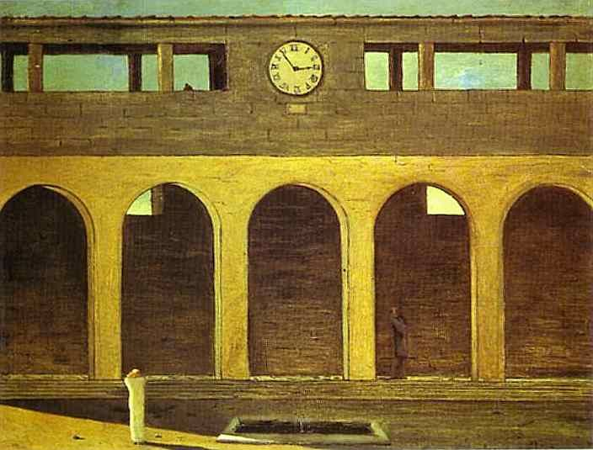




Slide 19

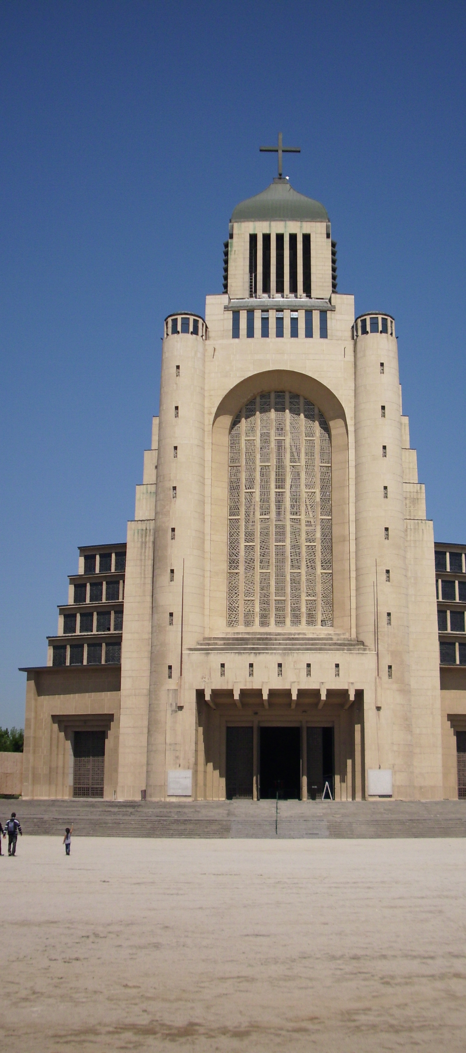
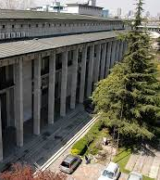
Arquitecto Juan Martínez Gutiérrez

Slide 20

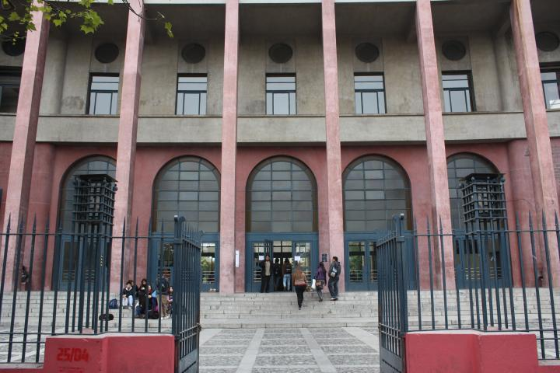

Slide 21
NEGOCIACIÓN
La negociación es un proceso en que dos partes buscan resolver un conflicto mediante un acuerdo mediante tratativas.
Existen diversos modelos de negociación. Dentro de los más utilizados, están los siguientes:
  Modelo competitivo o distributivo
  Modelo cooperativo
  Modelo analítico
  Modelo de oferte única
  Modelo de negociación de Harvard

Slide 22
1. Modelo competitivo o distributivo
El foco del negociador estará en conseguir la mayor parte o la totalidad de sus intereses. En este modelo no se incorpora la situación del otro sino solo se analiza la propia.
Se enfatiza el factor “poder” en su desarrollo.
El manejo de información por sobre la contraria es una forma usual de manejar el poder.
Actitudinalmente, se busca un enfrentamiento directo, en el que se juega bastante del carácter del negociador.
Se utilizan las emociones como elementos tácticos (temor, seguridad, inquietud, etc.).
Las concesiones se limitan para no proyectar debilidad
Es un modelo que no permite mucha flexibilidad, por lo que la negociación podrá definirse más o menos rápido, o no se definirá.

Slide 23
2. Modelo cooperativo
Consiste en un proceso en que las partes buscan un resultado favorable en conjunto para todos.
Se basa en la potenciación de los intereses comunes.
La información es mucho más compartida que en el modelo competitivo
Permite acciones comunes ente las partes
Actitudinalmente, las partes buscan tender puentes de comunicación y transformar las diferencias en alianzas.
Admite la fijación de reglas procedimentales.
En cuanto al poder, este factor se debe mantener en equilibrio.

Slide 24
3. Modelo analítico
Consiste en analizar el problema, y las partes que lo componen, incorporando incluso características personales si es que procede.
Se presentan soluciones integrales basadas en el análisis completo del problema.
Se requiere de la posibilidad de medir costos y beneficios de cada propuesta.

Slide 25
4. Modelo de oferte única
Admite solo una oferta por negociador.
Se utiliza en negociaciones en las que hay varias partes.
Se resuelve rápidamente.
No busca la maximización del interés. Aunque desde el punto de vista de la habilidad del negociador, si puede resultar en ello.

Slide 26
5. Modelo de negociación de Harvard
Sus fundamentos son:
  Separación de las personas respecto del problema
  Comunicación con escucha activa
  Reconocer emociones de las partes para no darles un lugar inapropiado en el proceso.
  Evita atacar la posición del otro.
  Búsqueda de la mutua comprensión. Ver el problema desde la perspectiva del otro.
  Foco en los intereses y no en las posiciones
  Busca opciones de beneficio mutuo
  Busca criterios objetivos por sobre los subjetivos
  El objetivo es lograr la identificación de los intereses de una parte con los de la otra.
  Herramienta: Mejor Alternativa al Acuerdo Negociado (MAAN): Consiste en tener presente todo el tiempo cual es la mejor alternativa en caso de no resultar la negociación. Esto otorga límites más claros a la negociación.

Slide 27
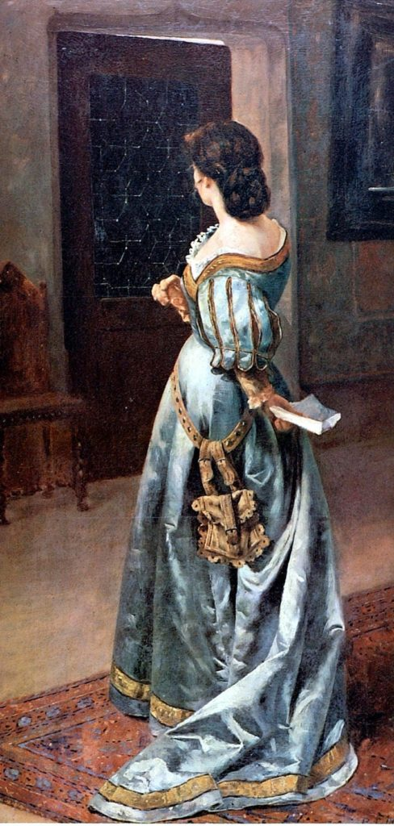

Slide 28
NEGOCIACIÓN: Modelo práctico de Voss
LOS 6 PRINCIPIOS DE CHRIS VOSS
1. LA NEGOCIACIÓN ES UNA ACTIVIDAD PERMANENTE DE LA VIDA HUMANA E INVOLUCRA A LAS PERSONAS EN SU INTEGRALIDAD, NO SOLO EN SU RAZÓN.
Si se pone atención en toda actividad de intercambio humano, la superposición de intereses es inevitable. Eso indica que tenemos una tendencia “natural” a negociar, y que todos tenemos algún estilo formado que se puede observar.
La negociación además no es un acto puramente racional. Se involucran elementos emocionales y afectivos de modo consciente o inconsciente, pero inseparable de las acciones

Slide 29
NEGOCIACIÓN
2. EL ÉXITO DE LA NEGOCIACIÓN ESTÁ EN LA CONFIANZA Y LA INFORMACIÓN.
El negociador necesita tener la mayor información posible tanto de la situación como de la contraparte para poder calibrar ofertas, riesgos, y, en general el mejor escenario al que puede aspirar.
  Esta información en gran medida se obtiene entre las mismas partes, por lo que se debe estar atento a detectarla, así como también, a controlar información falsa.
La información fluirá con mayores posibilidades de ser útil, si se logra confianza entre los negociadores. Debe trabajarse constantemente en esta construcción de confianza y su mantención. Debe producirse “rapport”.

Slide 30
NEGOCIACIÓN
3. ES FUNDAMENTAL EN LA CONSTRUCCIÓN DE LA CONFIANZA LA ESCUCHA CON ATENCIÓN E INCLUSO REPETIR LO DICHO
El ser humano tiende a confiar más rápido en aquellos con los que se siente similares. Esta es la “técnica del espejo”, que consiste en repetir lo dicho. Esto puede ser literal, puede ser del mismo modo, o puede ser en forma de pregunta.
  P. Ej.
  A: Necesito Que el pago se haga en 4 cuotas porque estoy con plazos vencidos para pagar al banco.
  B: ¿Se vencieron tus plazos y no pudiste pagar al banco?
Existe cierta comprobación de que la conversa especular facilita el rapport.

Slide 31
NEGOCIACIÓN
4. EL TONO DE VOZ ES UN ELEMENTO IMPORTANTE EN LA NEGOCIACIÓN
El tono de voz es un código de comunicación sumamente poderoso. El negociador debe tener control de la voz y de todos los elementos de comunicación que están en juego para tener control sobre la emocionalidad de la situación.
El objetivo de establecer niveles útiles de información también se va a facilitar eligiendo el tono de voz adecuado para cada momento. (Alegre, relajado, firme, divertido, etc.)
Ej. Intente decir “Si, claro” en distintos tonos y códigos de comunicación.

Slide 32
NEGOCIACIÓN
5. NO COMPROMETERSE CON LA PETICIÓN DE LA CONTRARIA NI OFRECER “DIVIDIR LA DIFERENCIA”, MIENTRAS NO SE ESTÉ SEGURO DE CUAL ES SU VERDADERO INTERÉS.
La negociación será exitosa en la medida en que pueda alcanzarse una satisfacción de los reales intereses de las partes. Una oferta puede ser exitosa en la medida de que acierta con el interés de la parte contraria. En cambio, una oferta que solo atiende a la posición expresada, podría no ser satisfactoria, y además hacer perder el control sobre el marco de negociación.
También, si se conoce mejor el interés de la parte contraria, se puede hacer ofertas más eficientes en vista de que ya no se va a requerir la satisfacción de la posición.
Para esto la información sigue siendo fundamental.

Slide 33
NEGOCIACIÓN
6. COMPRENDER Y ACEPTAR LAS EMOCIONES DEL OTRO AYUDA A MANTENER EL CONTROL DE LA SITUACIÓN
Las emociones expresadas por una persona buscan algún tipo de respuesta, y esta debe existir durante la negociación. Las emociones de la parte contraria no deben ignorarse ni anularse, sino por el contrario. Deben aceptarse y generar empatía. Esto logra que la parte contraria asuma una actitud más analítica y además, no se rompa la confianza y se interrumpa el flujo de información.
Aquí se utiliza la técnica de la “etiqueta”, que consiste simplemente en comunicarle a la contraparte que se conoce la emoción que está sintiendo y que eso se acepta. Sólo con eso se puede avanzar mucho en asegurar la confianza necesaria para continuar la negociación.
P. ej. “Yo se que estás muy enojado y entiendo que eso sea así”.

Slide 34
NEGOCIACIÓN
EN DEFINITIVA TODO ESTÁ EN EL CONTROL DE LA SITUACIÓN, Y EN EL CONOCIMIENTO DE LOS FACTORES QUE RODEAN LA NEGOCIACIÓN Y DE LAS PERSONAS QUE ESTÁN NEGOCIANDO.
Estoy pensando en obtener 100.000 pesos por esta venta.
A: Este es el producto y estas son sus características.
B: ¿Cuánto quieres por él?
A: $130.000.-
A: Nooo! Eso no lo puedo pagar. Te podría dar $25.000.-
El desafío está en que la negociación no termine ahí, controlando la situación, la información y las emociones propias y contrarias.

